Slide 1
NIORT – 21 octobre 2024
Défi Jeunes Ambassadeurs du Patrimoine
L’Histoire a de l’avenir

Slide 2
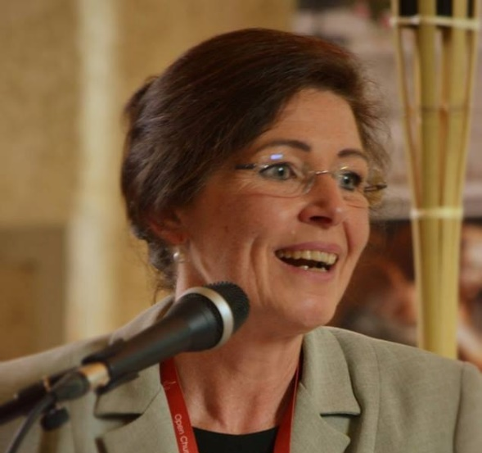
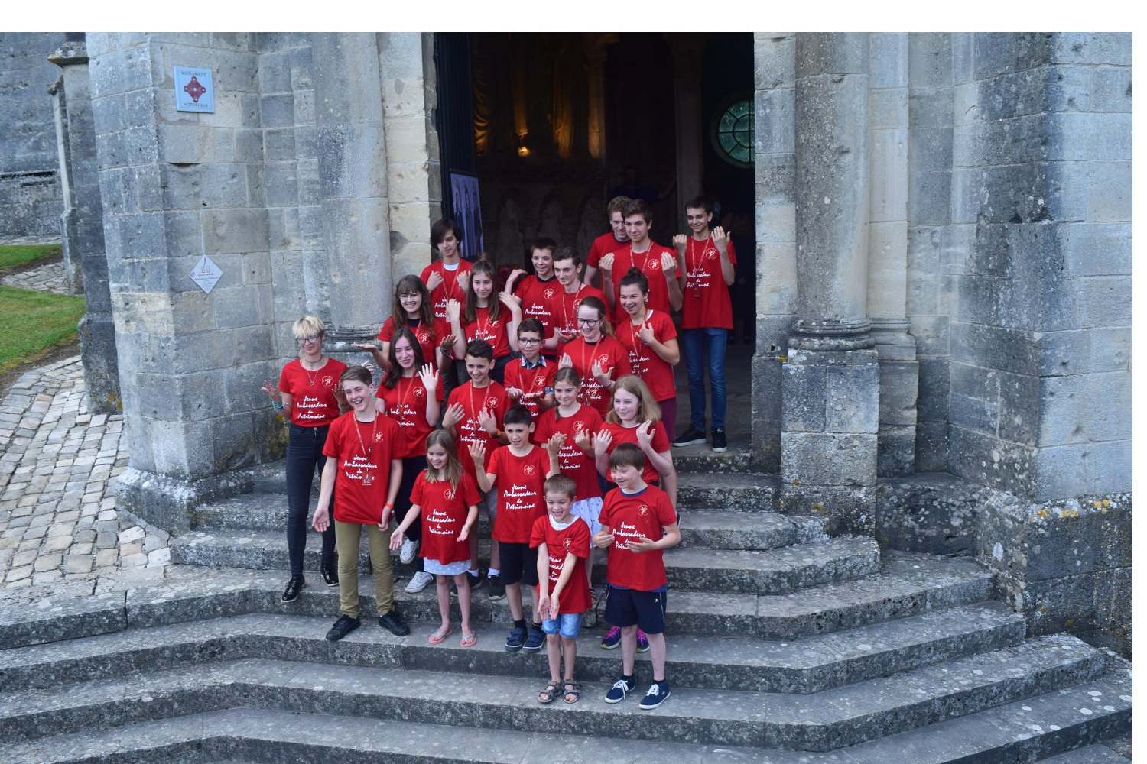
Nanou BOUILLET et l’équipe Défi JAP
Historienne de l’Art
Enseignante Agrégée en Zep+++ à Molenbeek
Présidente de l’association AÉM
Déléguée de Pays de la Meuse
Fondation du Patrimoine
Fondatrice Présidente EOGEF-OC Grand-Est de France (2017-2022)

Slide 4
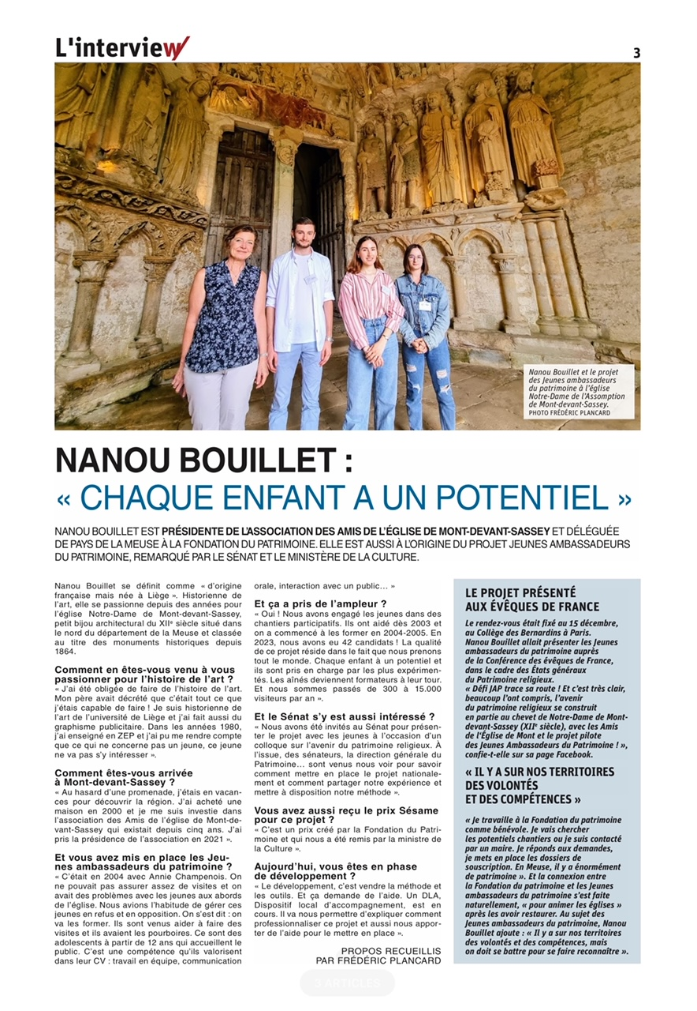

Slide 5
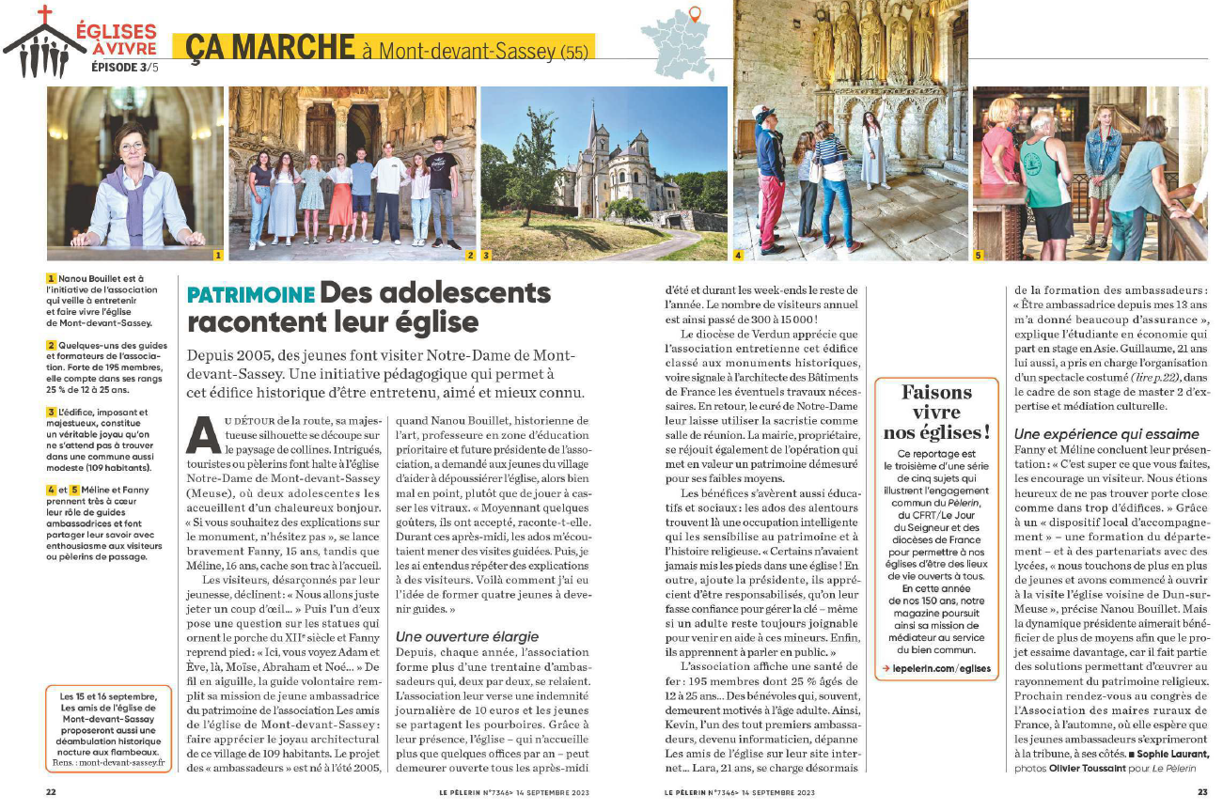

Slide 6
Historique du projet
Le projet pilote « Jeunes Ambassadeurs du Patrimoine », devenu aujourd’hui « Défi JAP », a vu le jour en 2005 à Mont-devant-Sassey.
Depuis le lancement du projet pilote :
325 JAP formés
Plus de 14 700 visites guidées
Plus de 26 200 heures d’ouverture des édifices
Une véritable formation de guide du patrimoine aux adolescents dès l’âge de 12 ans.
© Défi JAP - 2024
© Défi JAP - 2024

Slide 7
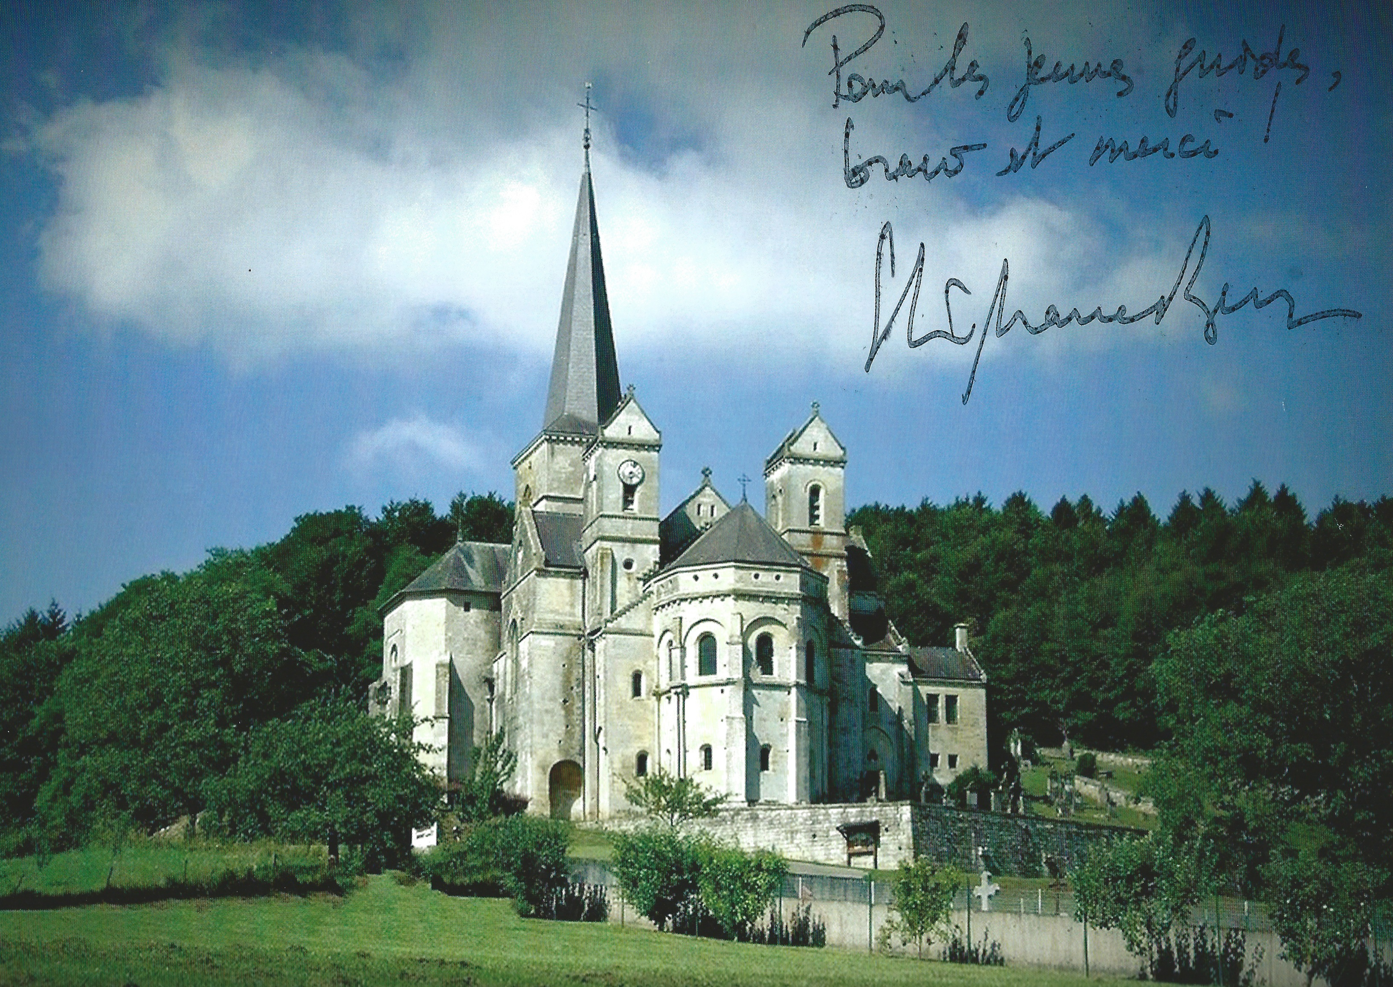
Les constats à l’origine du projet
Faute de moyens, les communes n’arrivent pas à assurer la préservation du patrimoine.
Les édifices se dégradent et ferment.
Les jeunes doivent pouvoir se réapproprier leur histoire et leur patrimoine.
>> Le patrimoine est un outil de développement du territoire

Slide 9
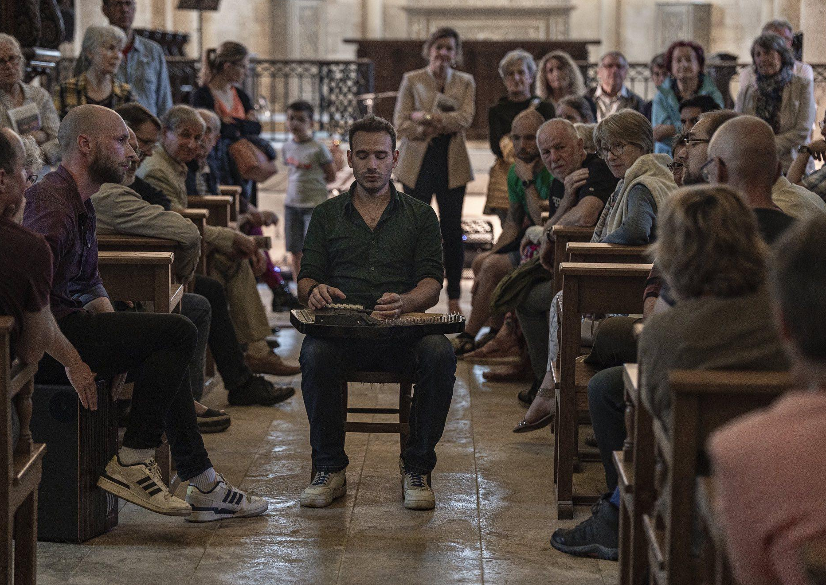
Nos Enjeux écologiques et patrimoniaux
Nos associations doivent se renouveler.
Notre patrimoine bâti est de moins en moins utilisé.
Il faut lui redonner un sens et une utilité partagée.
Nous utilisons et partageons le bâti ancien afin d’éviter de nouvelles constructions.

Slide 10
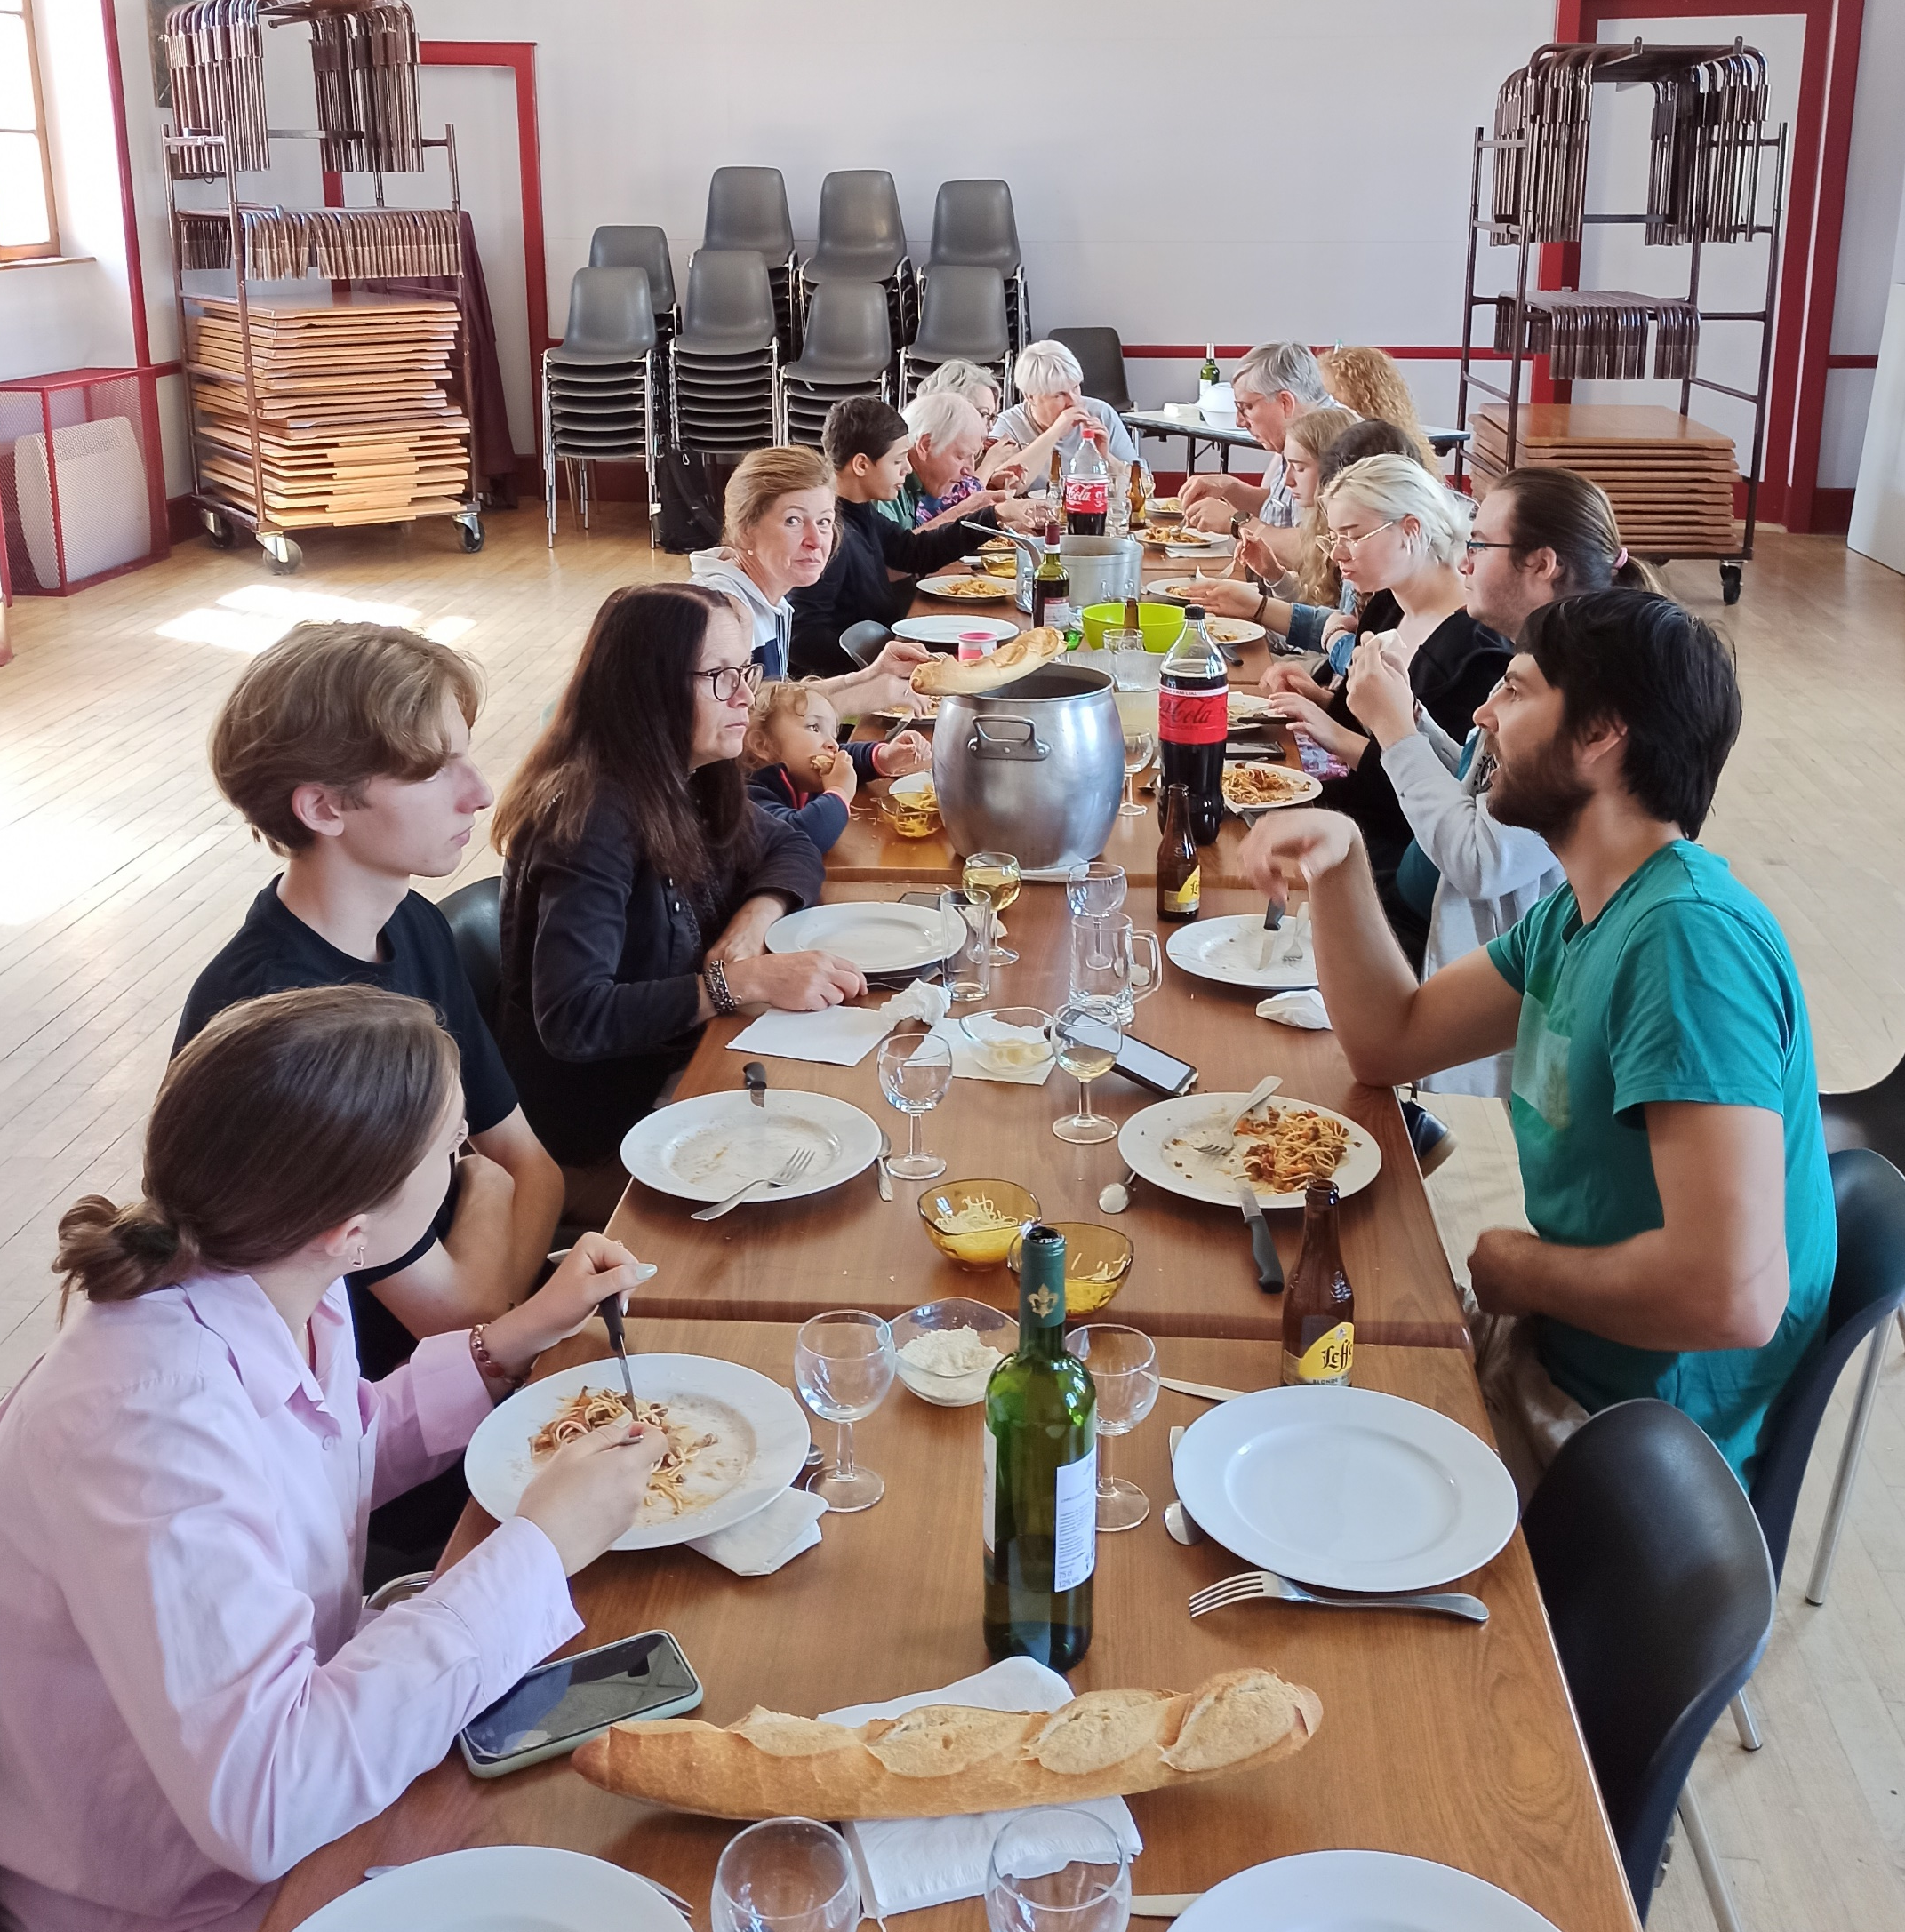

Slide 11
Nos Enjeux économiques et touristiques
Activité et attractivité du territoire :
créer des activités, des emplois de proximité,
des services civiques et stages…
Tourisme :
notoriété touristique du site
fréquence d’ouverture
former de jeunes guides bénévoles.

Slide 12
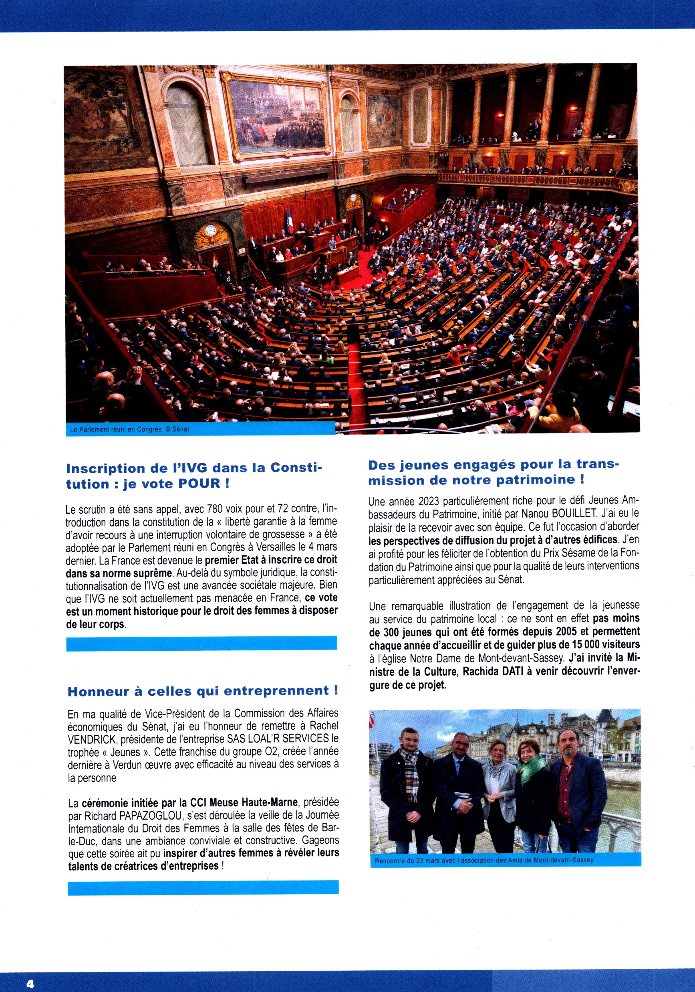
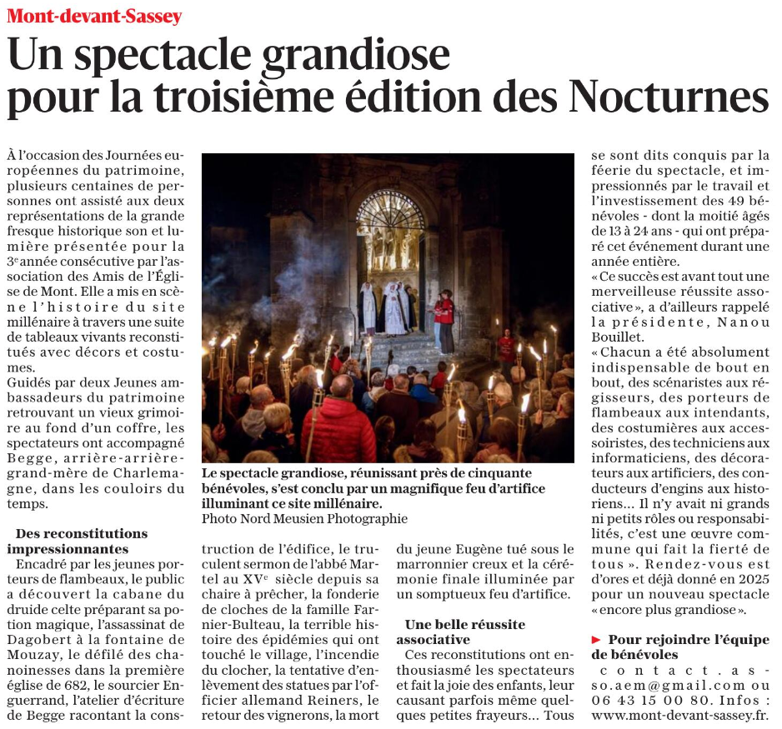
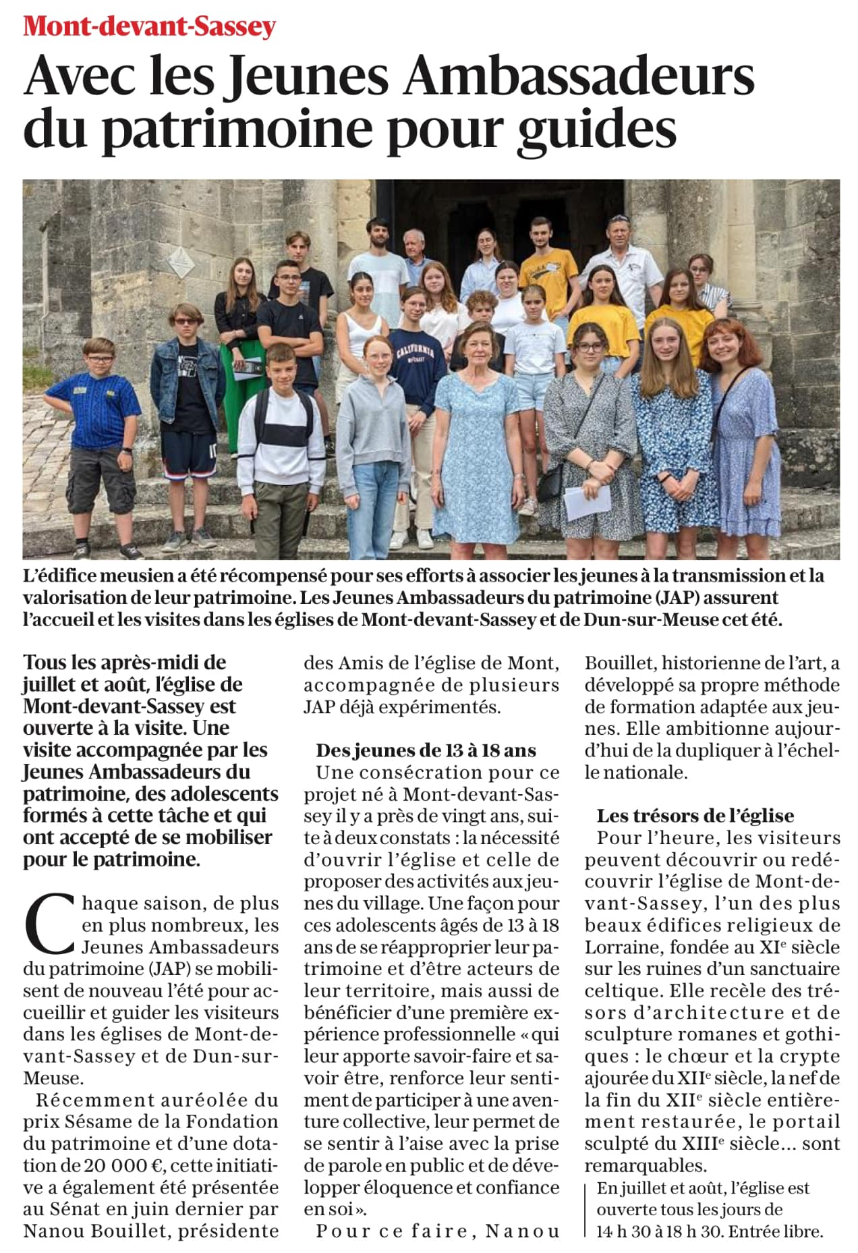
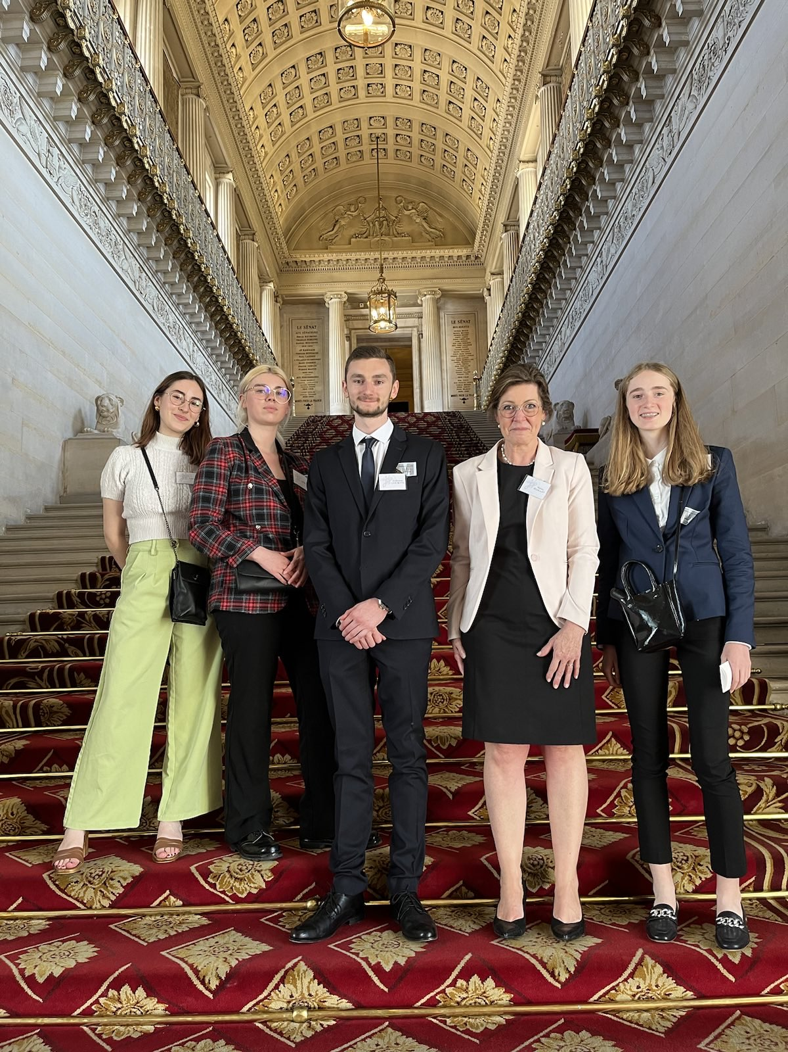
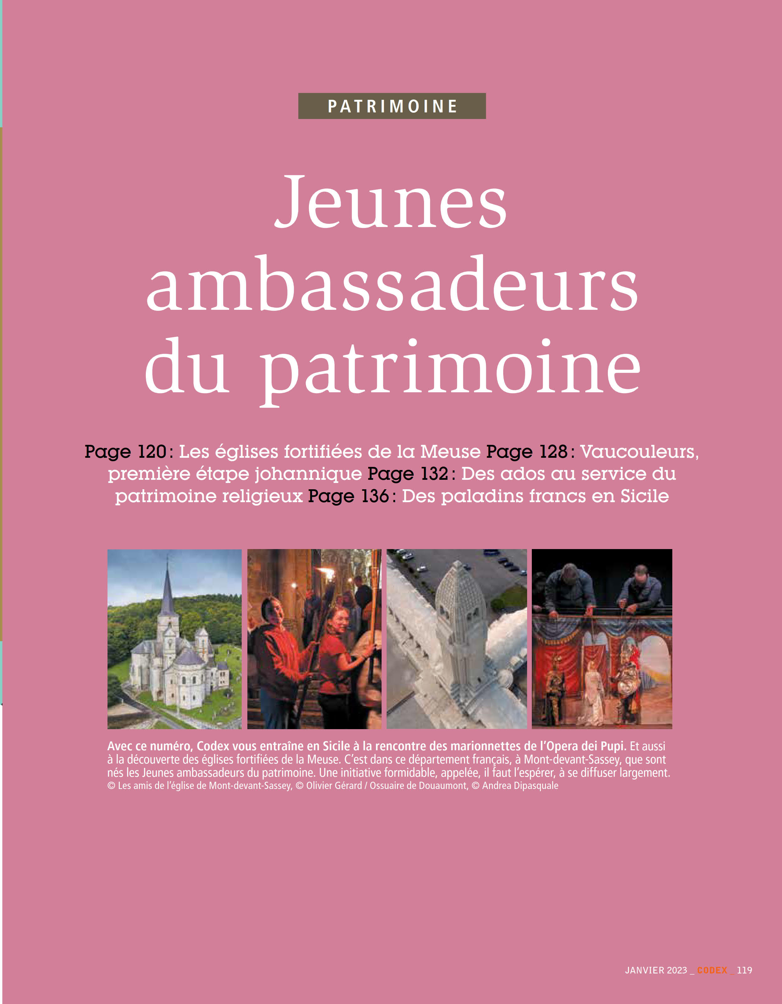
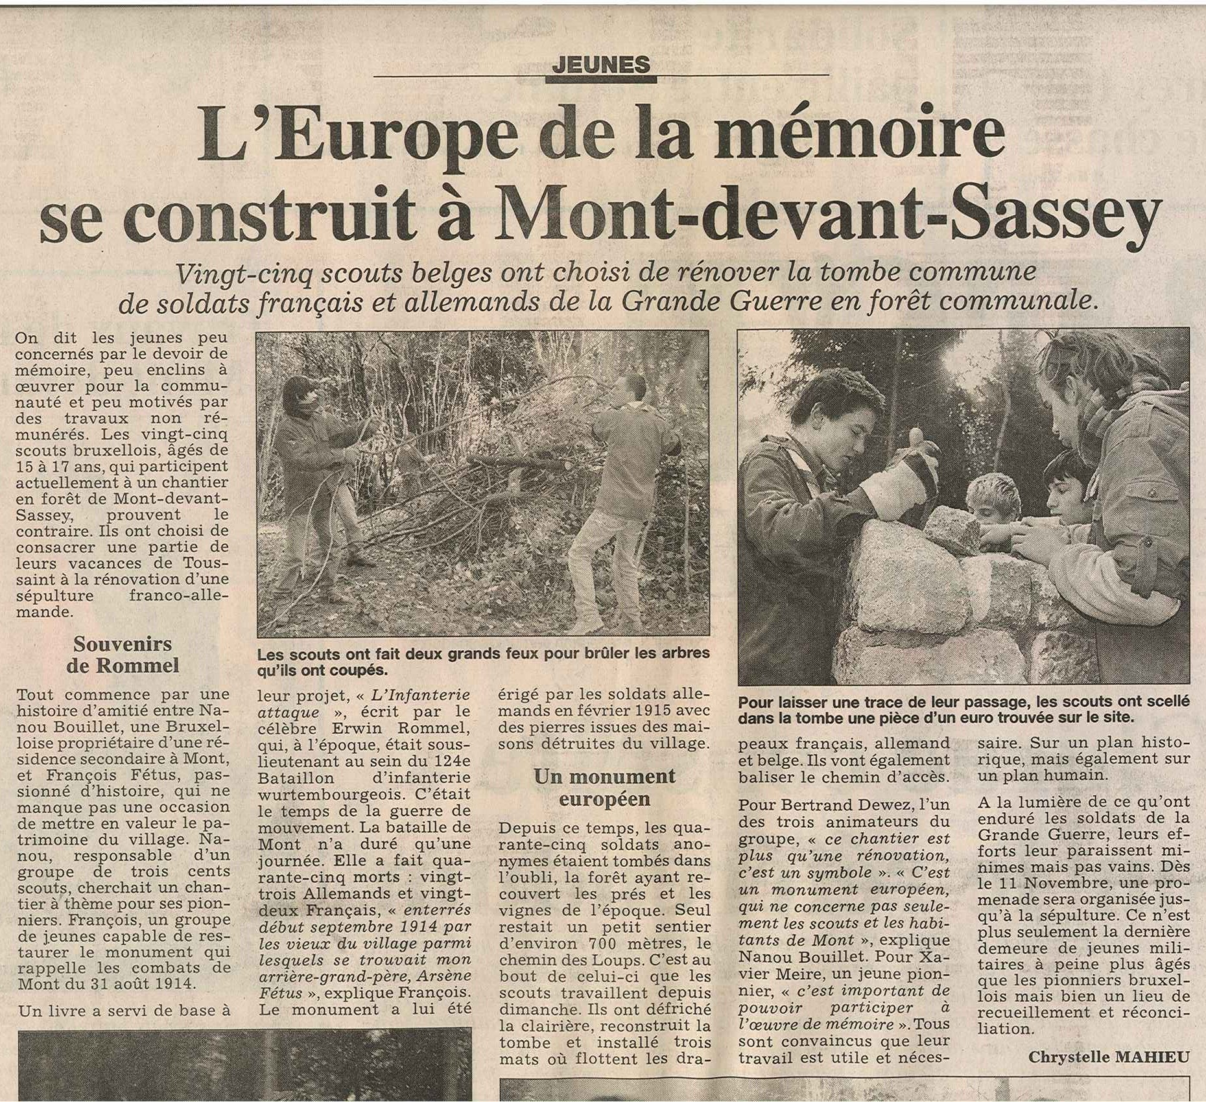
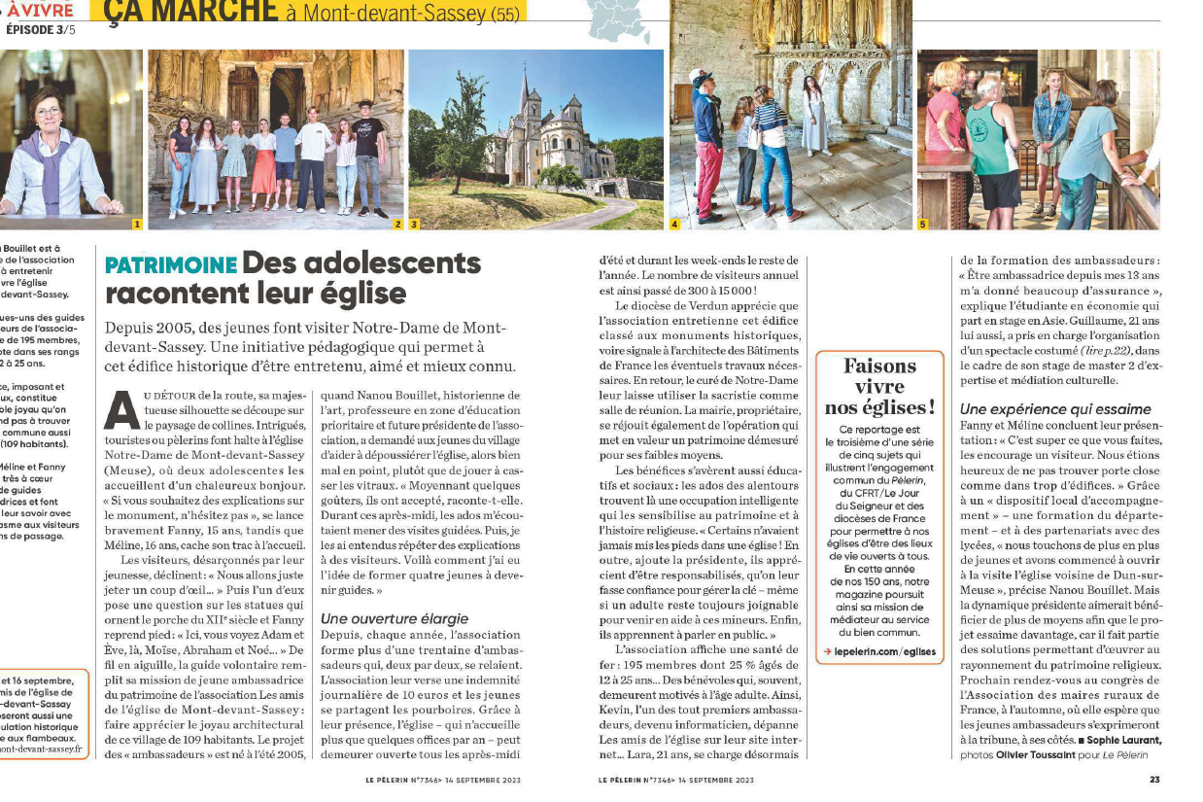
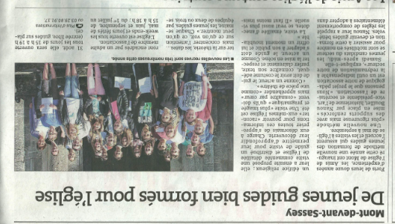
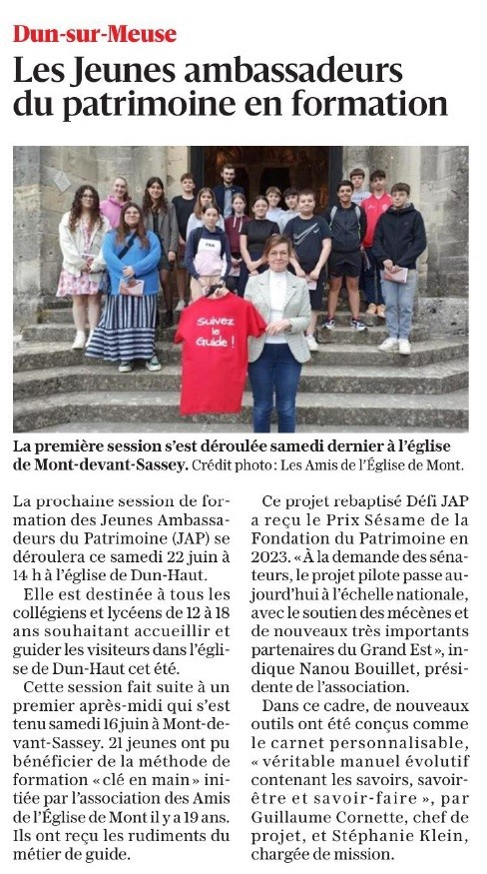
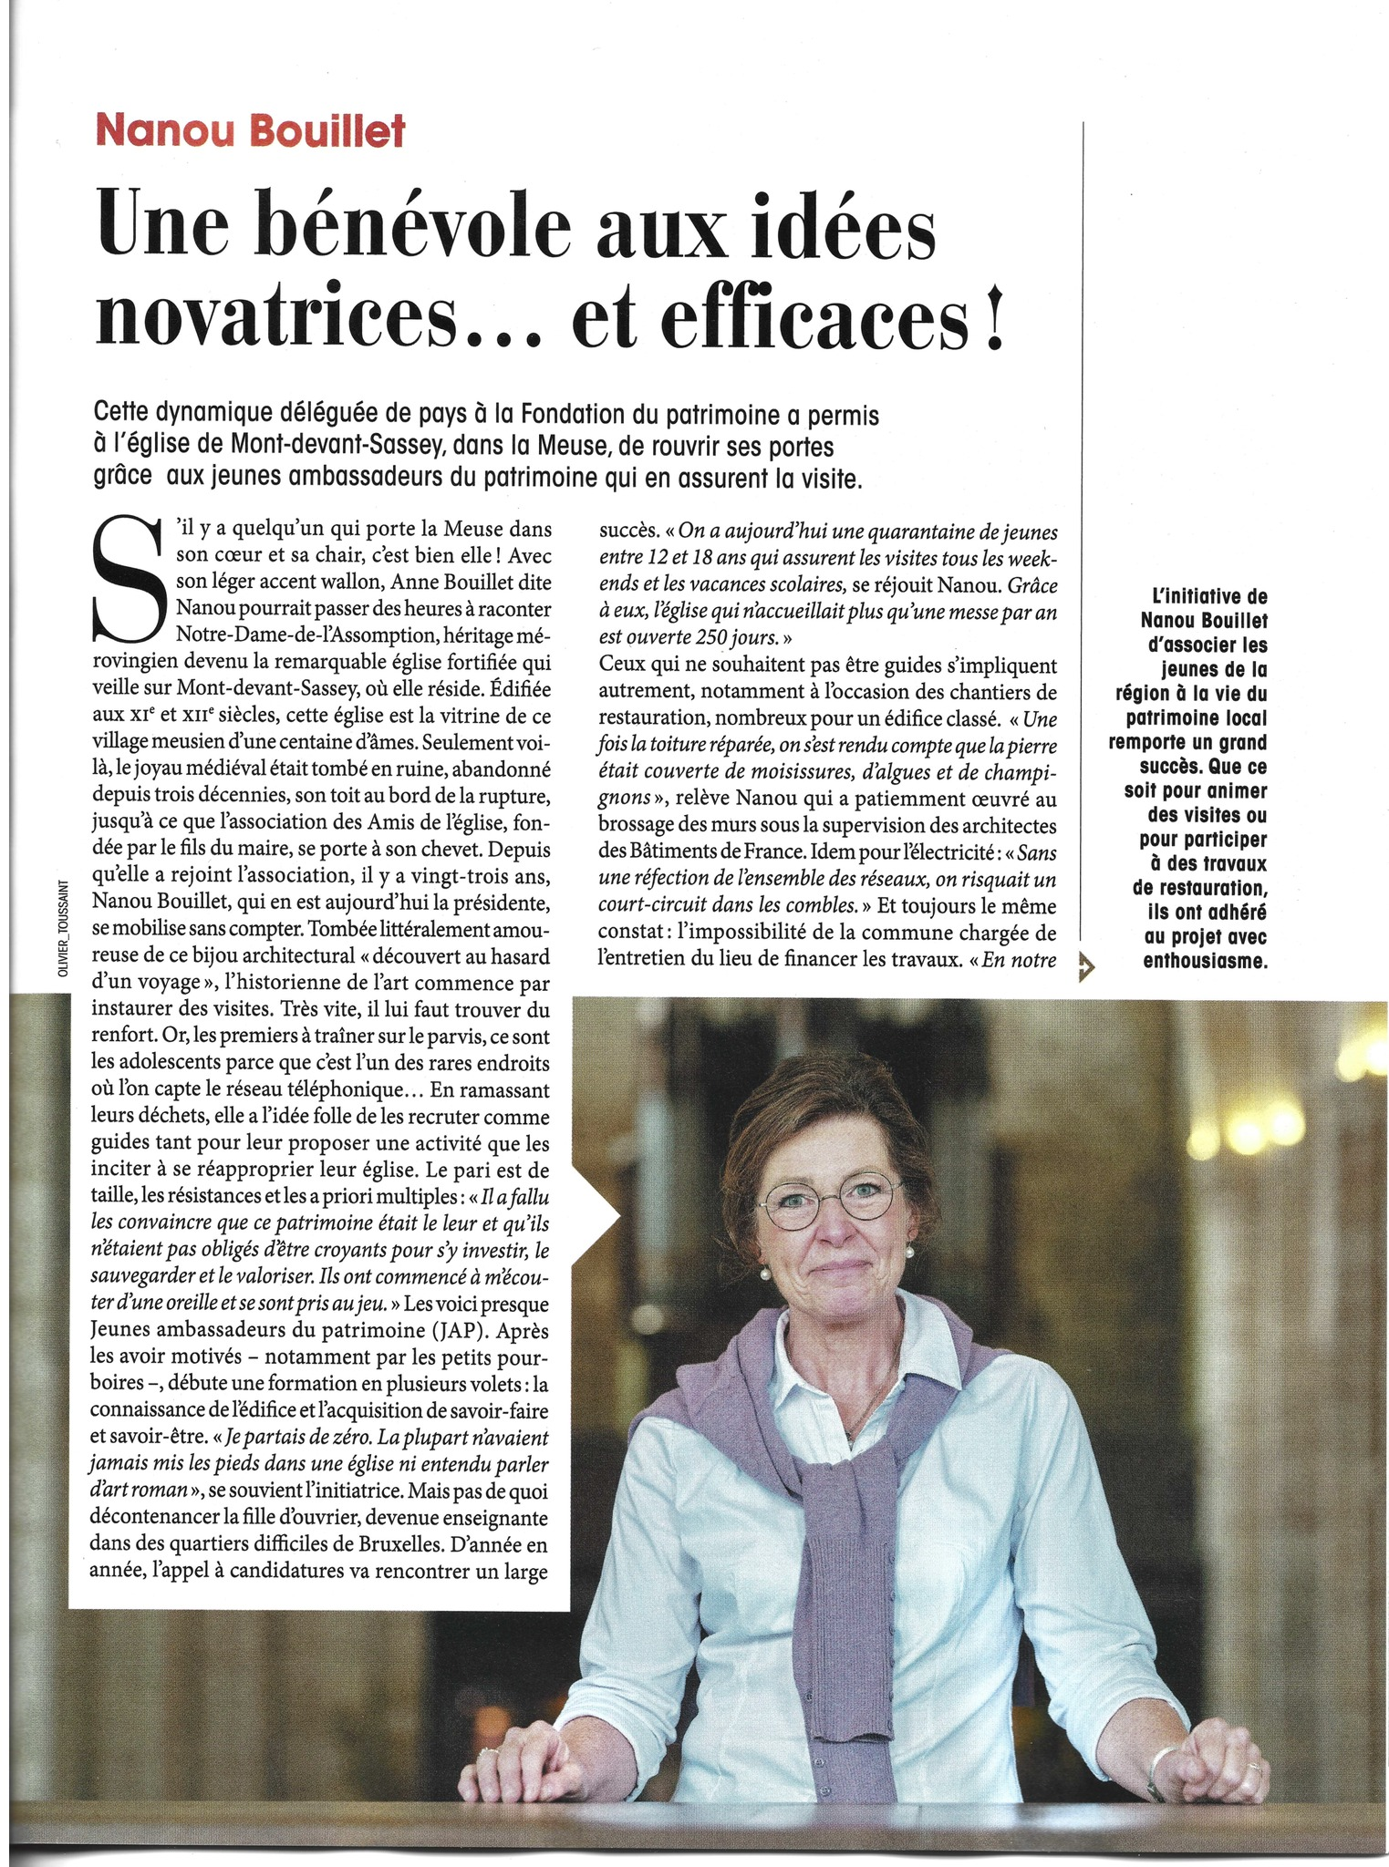
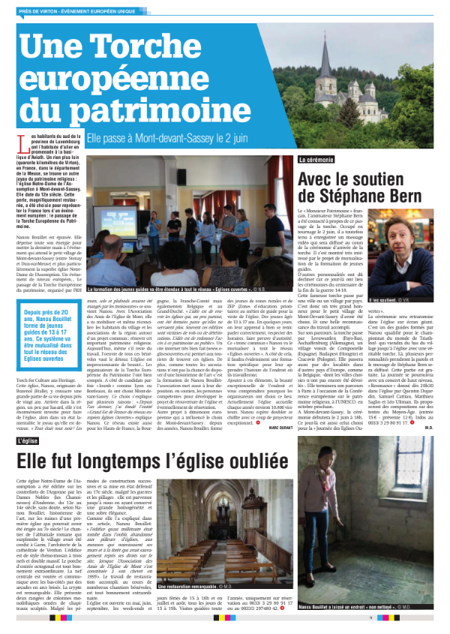
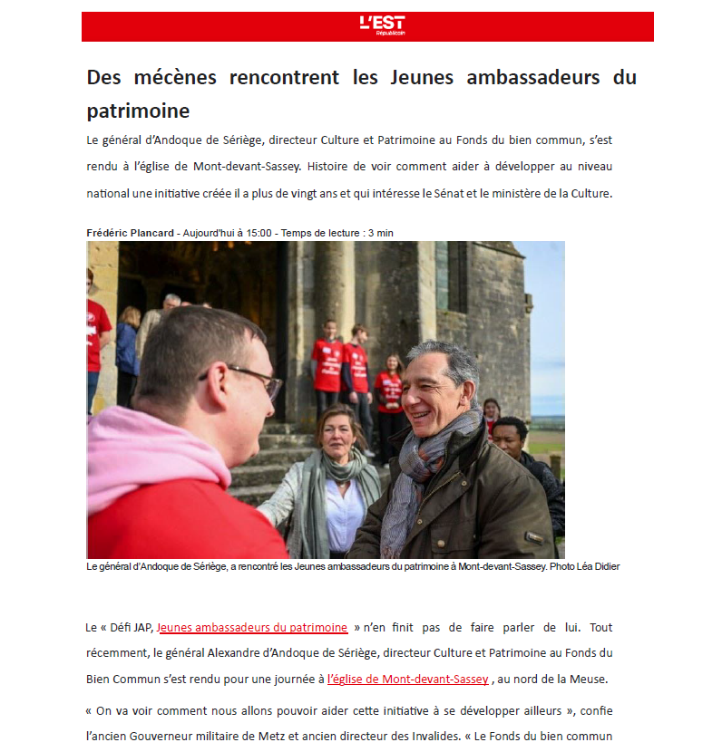
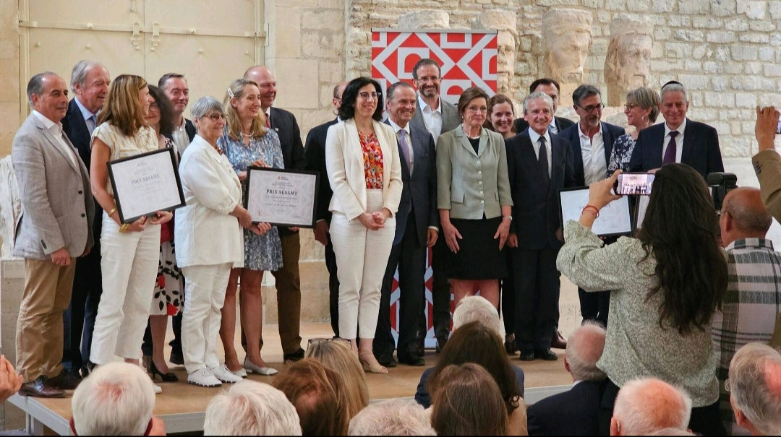
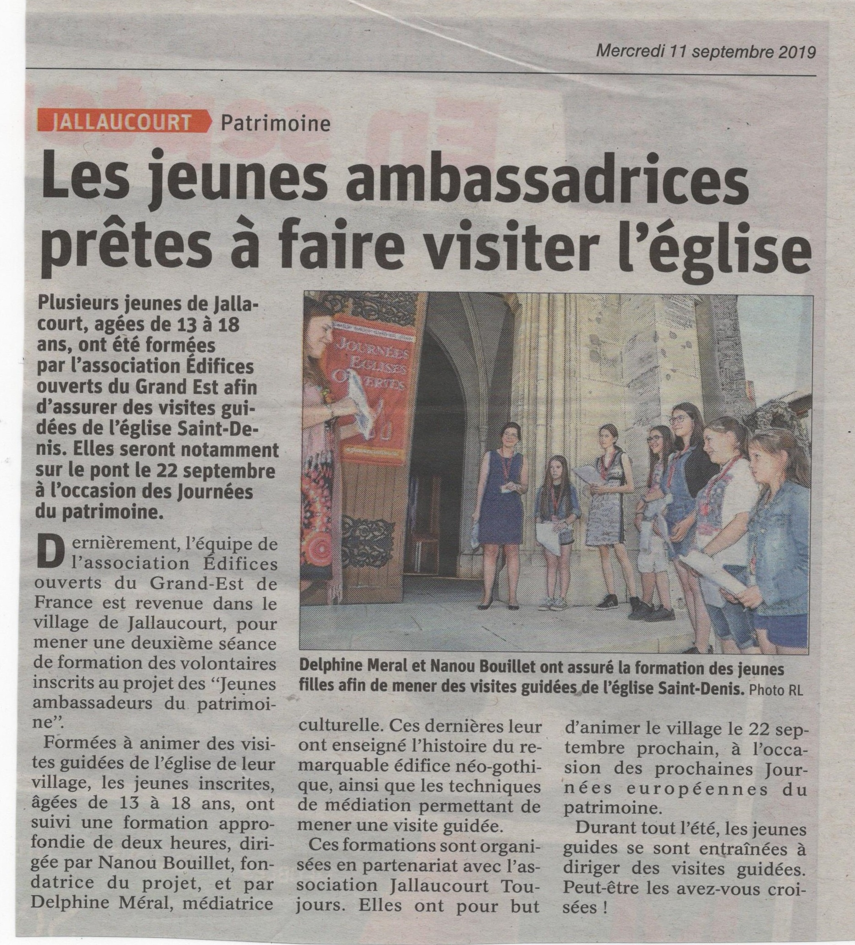
La presse parle de nous

Slide 15
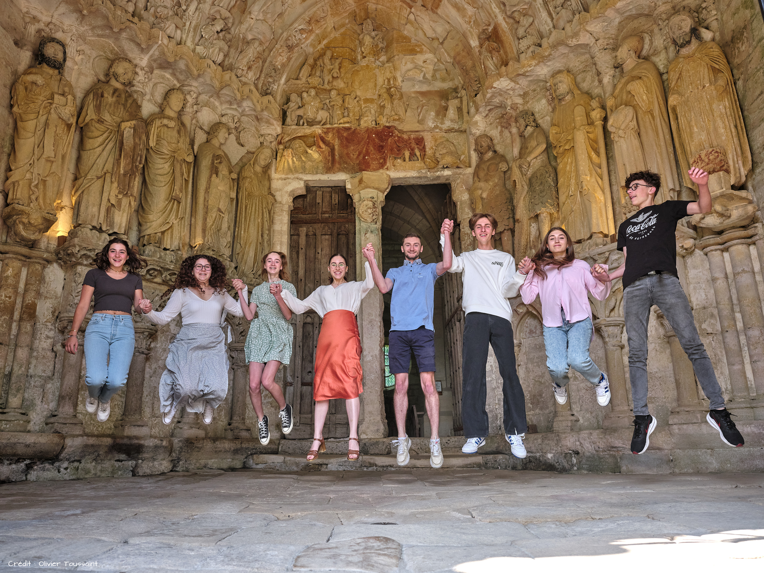
L’Histoire a de l’avenir

